Slide 1

DESARROLLO DE UNA APLICACIÓN EDUCATIVO PARA NIÑOS UTILIZANDO LENGUAJE DE PROGRAMACION PYTHON “EJERCITA TU MENTE”

Slide 2

Lenguaje de programación
Python 27
Python es un lenguaje con un sintaxis simple, clara y sencilla tiene la gran cantidad de librerías disponibles y la potencia del lenguaje, entre otros, hacen que desarrollar una aplicación en Python sea sencillo, muy rápido y lo que es más importante, divertido.

Slide 3

Pygame
Es un motor de juegos, conformado por un conjunto de librerías cuya finalidad es facilitar la tarea del programador a la hora de realizar un videojuego, pudiendo ser usado también para la realización de aplicaciones con interfaces gráficas. Una de sus principales ventajas radica en que hereda la filosofía de python. También es simple y fácil de usar, por lo que se convierte en una librería ideal para introducirse en el mundo del desarrollo de juegos.

Slide 4
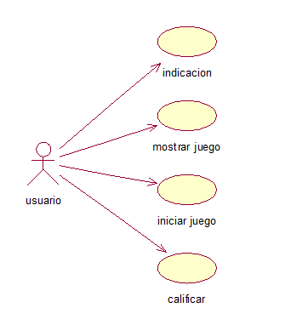
Requerimientos funcionales
Mostrar juego: se muestra la interfaz del juego que contiene botones enumerados.
instrucciones o indicaciones: el sistema indica al niño recordar los números de los botones.
Iniciar juego: el niño debe presionar los botones en la posición indicada anteriormente.
Calificación del juego: si el juego pedido ha sido resuelto de manera correcta, se incrementa el nivel y si no resuelve el juego disminuye el nivel.
Salir del juego: en cualquier momento permitirá al usuario salir del juego.
Casos de uso

Slide 5
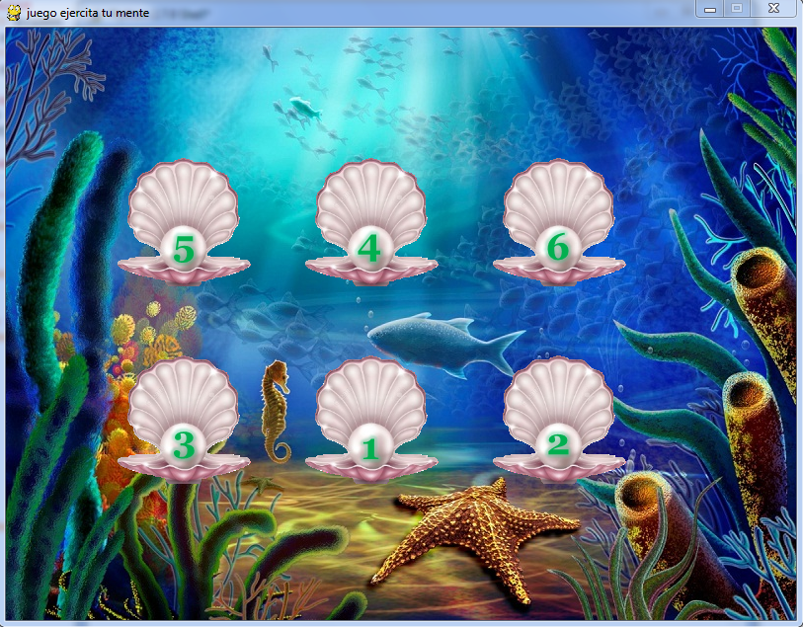
Resultados
El resultado que se obtuvo con este juego es que cumple el requerimiento establecidos anteriormente donde se espera que el juego muestre en un instante las imágenes con números aleatorios.

Slide 6
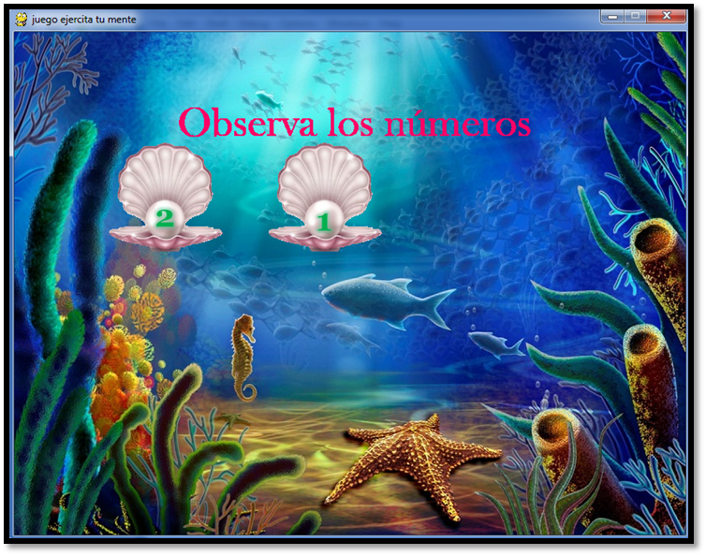
¿Cómo jugar?
Paso 01: El juego empieza en el nivel 1
El sistema muestra la interfaz del juego con las dos conchas enumeradas y requiere la atención del niño porque solo se muestra por unos segundos y luego desaparece.

Slide 7
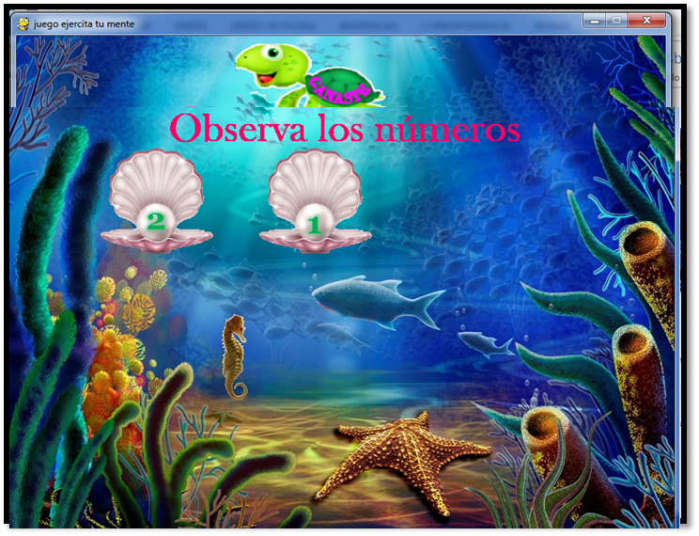
Una vez tecleado los números en el orden mostrado anteriormente, el juego muestra que se gano

Slide 8
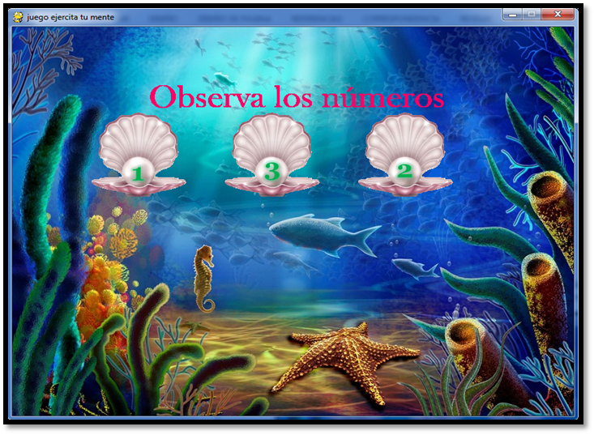
Paso 02: El juego aumenta de nivel una vez ganado el nivel 1
Luego de observar, el usuario inicia el juego dando clic en las imágenes en el orden que se visualizó primeramente.

Slide 9
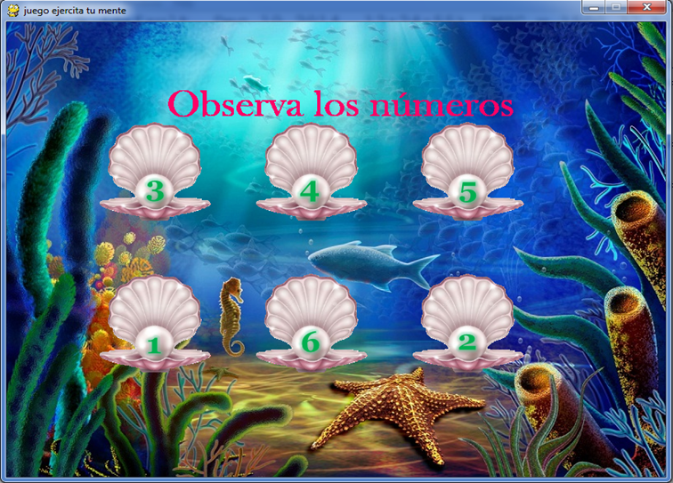
Paso 03: el nivel máximo del juego es 4 donde la cantidad de conchas es 6
Luego de que se llegó a este nivel se mantiene las 6 conchas solo si se gana el juego.

Slide 10
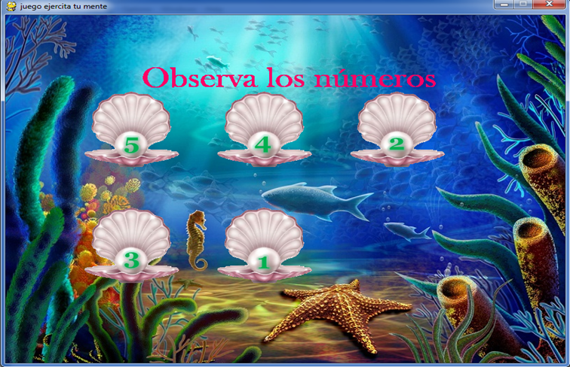
Y si pierde, el nivel disminuye mostrando solo 5 conchitas para resolver.
Y así sucesivamente si el jugador va perdiendo disminuye el nivel hasta llegar al nivel mínimo 1 que es con 2 conchas mostrando, y si gana este nivel mínimo va aumentando el nivel hasta llegar al nivel máximo 4 mostrando 6 conchas.

